Slide 1


面向数据驱动方法的 大规模潮流样本生成方法研究
Study on the Generation Method of Large-scale Power Flow Samples for Data-driven Methods
答辩人 | ：陈鎏凯
指导老师 | ：武志刚 副教授
时间 | ：2019年6月1日

Slide 2


一、
研究背景与意义
Background and purpose
二、
潮流样本生成的算法框架
An algorithm framework of load flow case generation
三、
反函数法
Inverse function method
四、
实验验证
Experimental verification

Slide 3
01
研究背景与意义
Background and Purpose

Slide 4
研究背景
随机性↑
混沌性↑
规律的复杂性↑
电网内部结构变化
节点数增加
新的运行问题
运行域变化
微电网
安全域
安全域变化
可再生能源接入
运行状态转移
可行域
电网控制因素变化
电力电子化
电力系统运行域的变化
新的需要关注的运行状态是什么
电力市场
电动汽车充放电
新的复杂问题如何解决

Slide 5
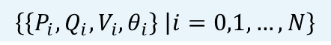
潮流样本生成问题及难点
电力系统面临的新问题
新的运行状态
难点
潮流求解过程的收敛性问题和病态问题
需求
满足潮流运行约束，具有实际意义；
分布上能够充分反映运行空间；
百万乃至千万数量级。
新的复杂问题
潮流样本
所有节点状态量的集合
数据驱动方法
样本生成
$$\left\{\left\{P_{i},Q_{i},V_{i},θ_{i}\right\} | i=0,1,…,N\right\}$$
潮流计算
调度部门
计划潮流
静态分析
在线分析
电动汽车接入
短路计算
……
重要性

Slide 6
现有解决方法和不足
从实际运行获取
通过计算机生成
现有方法及不足
可能出现但数量稀少
可用样本数量少
分布不均
收敛困难
存在病态问题
PC，10k节点，60s/个
超算，44k节点，9个月/35k
计划潮流：收敛性差
连续潮流：分布不均
需求 | 样本合理性 | 样本分布 | 样本数量
计划潮流法 | √ | √ | ×
连续潮流法 | √ | × | ×

Slide 7
本研究主要工作
算法框架
计算量分析
反函数法
实验验证
提出潮流样本生成方法的算法框架和计算量分析方法，在此基础上分析传统潮流方法的计算量，并根据分治思想提出改进样本生成的方法。
将改进样本生成的方法具体化，提出反函数法解决潮流样本生成问题，具有没有收敛性问题、潮流一定有解且为单解、计算量小等优点。
在IEEE14、39、300节点系统上验证了上述方法的有效性，并以人工神经网络方法验证断面线路功率为例验证了反函数法生成的数据集可使神经网络具有更好的泛化性能。

Slide 8
02
潮流样本生成的算法框架
An algorithm framework of load flow case generation

Slide 9
算法框架的主要内容
传统潮流生成方法流程图
潮流样本生成的算法框架

Slide 10
传统潮流样本生成方法流程图
给定定解条件
形成节点导纳矩阵
给定电压初值
需要迭代
需要迭代
计算节点不平衡量
解修正方程得电压修正量
计算平衡节点功率及全部线路功率
输出潮流样本

Slide 11
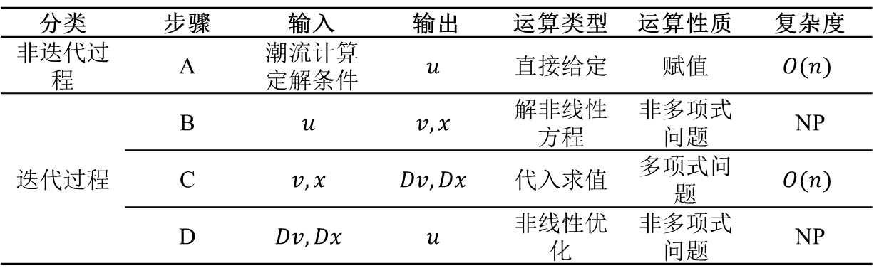
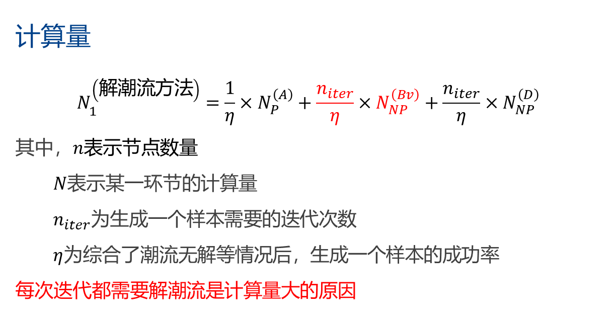
传统样本生成方法的计算量分析
潮流样本生成的算法框架
分类 | 步骤 | 输入 | 输出 | 运算类型 | 运算性质 | 复杂度
非迭代过程 | A | 潮流计算定解条件 | $$u$$ | 直接给定 | 赋值 | $$O(n)$$
迭代过程 | B | $$u$$ | $$v,x$$ | 解非线性方程 | 非多项式问题 | NP
 | C | $$v,x$$ | $$Dv,Dx$$ | 代入求值 | 多项式问题 | $$O(n)$$
 | D | $$Dv,Dx$$ | $$u$$ | 非线性优化 | 非多项式问题 | NP
计算量
$$N_{1}^{\left(解潮流方法\right)}=\frac{1}{η}×N_{P}^{\left(A\right)}+\frac{n_{iter}}{η}×N_{NP}^{\left(Bv\right)}+\frac{n_{iter}}{η}×N_{NP}^{\left(D\right)}$$
其中，$n$表示节点数量
$N$表示某一环节的计算量
$n_{iter}$为生成一个样本需要的迭代次数
$η$为综合了潮流无解等情况后，生成一个样本的成功率
每次迭代都需要解潮流是计算量大的原因

Slide 12
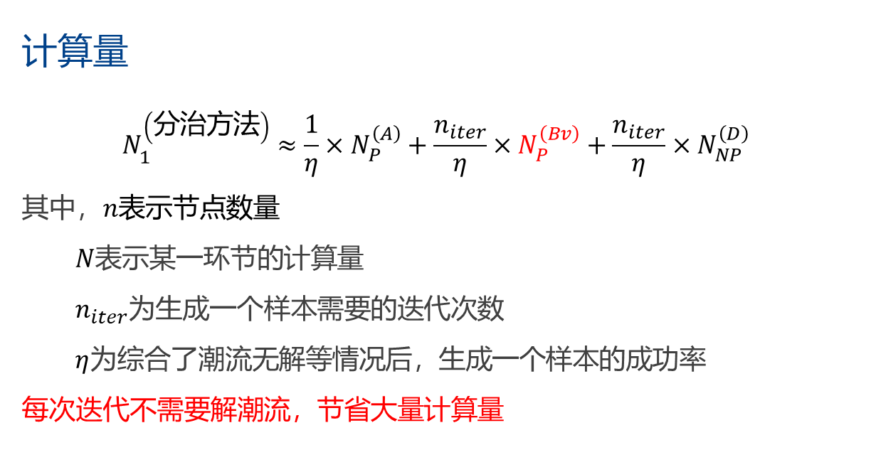
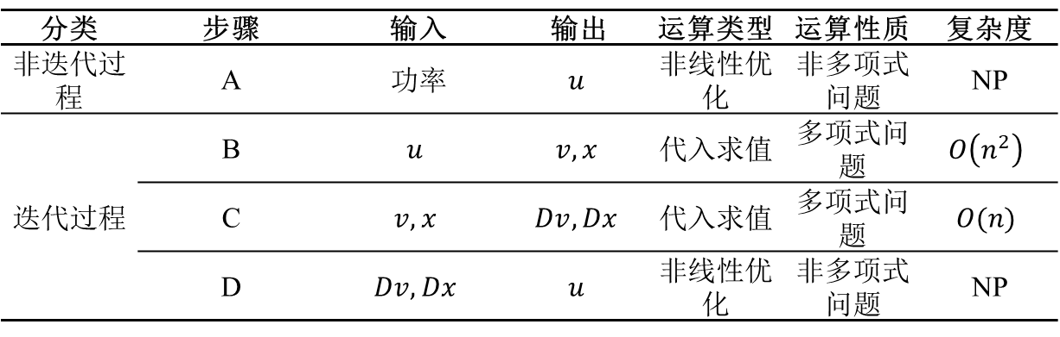
分而治之：若每次迭代不需要解潮流
潮流样本生成的算法框架
分类 | 步骤 | 输入 | 输出 | 运算类型 | 运算性质 | 复杂度
非迭代过程 | A | 功率 | $$u$$ | 非线性优化 | 非多项式问题 | NP
迭代过程 | B | $$u$$ | $$v,x$$ | 代入求值 | 多项式问题 | $$O\left(n^{2}\right)$$
 | C | $$v,x$$ | $$Dv,Dx$$ | 代入求值 | 多项式问题 | $$O(n)$$
 | D | $$Dv,Dx$$ | $$u$$ | 非线性优化 | 非多项式问题 | NP
计算量
$$N_{1}^{\left(分治方法\right)}≈\frac{1}{η}×N_{P}^{\left(A\right)}+\frac{n_{iter}}{η}×N_{P}^{\left(Bv\right)}+\frac{n_{iter}}{η}×N_{NP}^{\left(D\right)}$$
其中，$n$表示节点数量
$N$表示某一环节的计算量
$n_{iter}$为生成一个样本需要的迭代次数
$η$为综合了潮流无解等情况后，生成一个样本的成功率
每次迭代不需要解潮流，节省大量计算量

Slide 13
分治前后的计算过程变化
受潮流方程启发 根据电压计算功率有解析表达式，无需迭代求解
传统解潮流方法 | 反函数法 | 需要解决的问题
给定定解条件
给定目标功率水平
新的输入输出：
初值生成方法
形成节点导纳矩阵
形成节点导纳矩阵
给定电压初值
给定电压初值
需要迭代
无需迭代
反函数法：
给定电压计算功率
计算节点不平衡量
通过潮流方程计算功率
解修正方程得电压修正量
计算平衡节点功率及全部线路功率
根据潮流约束修正
新的输入输出：
初值修正方法
输出潮流样本
输出潮流样本

Slide 14
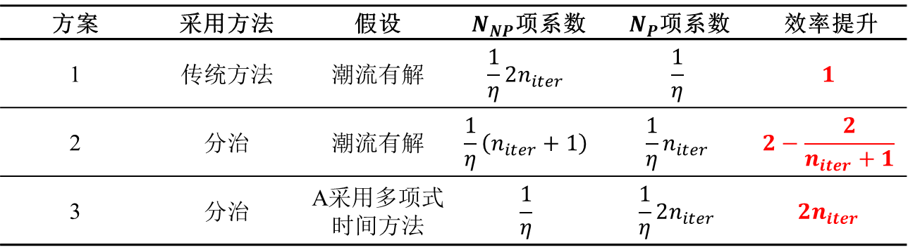
改进后的算法计算量对比
方案 | 采用方法 | 假设 | $N_{NP}$项系数 | $N_{P}$项系数 | 效率提升
1 | 传统方法 | 潮流有解 | $$\frac{1}{η}2n_{iter}$$ | $$\frac{1}{η}$$ | $$1$$
2 | 分治 | 潮流有解 | $$\frac{1}{η}\left(n_{iter}+1\right)$$ | $$\frac{1}{η}n_{iter}$$ | $$2−\frac{2}{n_{iter}+1}$$
3 | 分治 | A采用多项式时间方法 | $$\frac{1}{η}$$ | $$\frac{1}{η}2n_{iter}$$ | $$2n_{iter}$$
样本生成的难度降低
这也是分而治之的出发点，降低问题复杂度将大大加速求解过程。原因一方面在于分治方法减少了求解NP问题的次数，一方面在于分治后将松弛了问题要求。
样本生成效率获得提升
原B步为潮流计算，无法使用多项式时间复杂度的方法进行近似求解，分治后A步则允许近似求解。

Slide 15
03
反函数法
Inverse function method

Slide 16
反函数法总览
潮流样本生成的算法框架
给定目标功率水平
新的输入输出：
初值生成方法
形成节点导纳矩阵
无需迭代
给定电压初值
反函数法：
给定电压计算功率
反函数法
通过潮流方程计算功率
根据潮流约束修正
新的输入输出：
初值修正方法
输出潮流样本

Slide 17
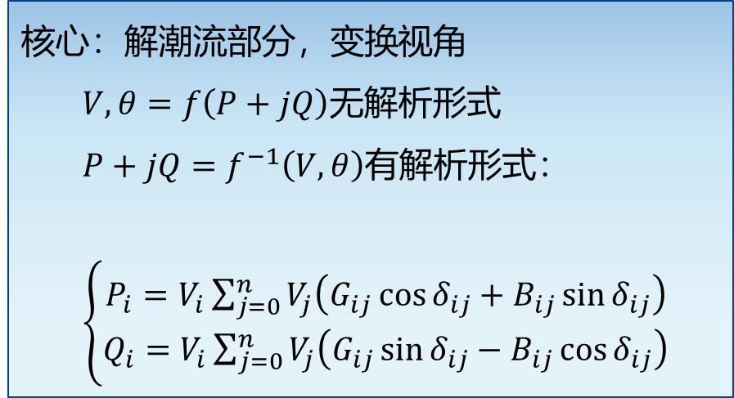
方法核心：给定电压求解功率
核心：解潮流部分，变换视角
$V,θ=f\left(P+jQ\right)$无解析形式
$P+jQ=f^{−1}\left(V,θ\right)有$解析形式：
$\left\{\begin{aligned}P_{i}=V_{i}\sum_{j=0}^{n}{V_{j}\left(G_{ij}\cos{δ_{ij}}+B_{ij}\sin{δ_{ij}}\right)} \\ Q_{i}=V_{i}\sum_{j=0}^{n}{V_{j}\left(G_{ij}\sin{δ_{ij}}−B_{ij}\cos{δ_{ij}}\right)}\end{aligned}\right.$
主要优点：
运行速度更快，生成样本效率高；
没有潮流收敛性问题；
没有潮流多解性问题。

Slide 18
控制样本的分布和合理性
潮流样本生成的算法框架
初值生成方法 控制样本分布
幅值生成方法 | 局部线性化 | 启发式方法
少量计划潮流 | 灵敏度法 | 深度生成方法
大规模潮流样本 | 基态潮流扩增法 | 深度生成方法
相角生成方法 | 局部线性化 | 启发式方法
少量计划潮流 | 考虑幅值的直流潮流法 | 输电通道设计法
大规模潮流样本 | 基态潮流扩增法 | 输电通道约束法
初值修正方法 保证样本合理性
 | 方法
联络节点功率修正 | 补偿注入电流
发电机无功越限修正 | 基态潮流扩增法

Slide 19
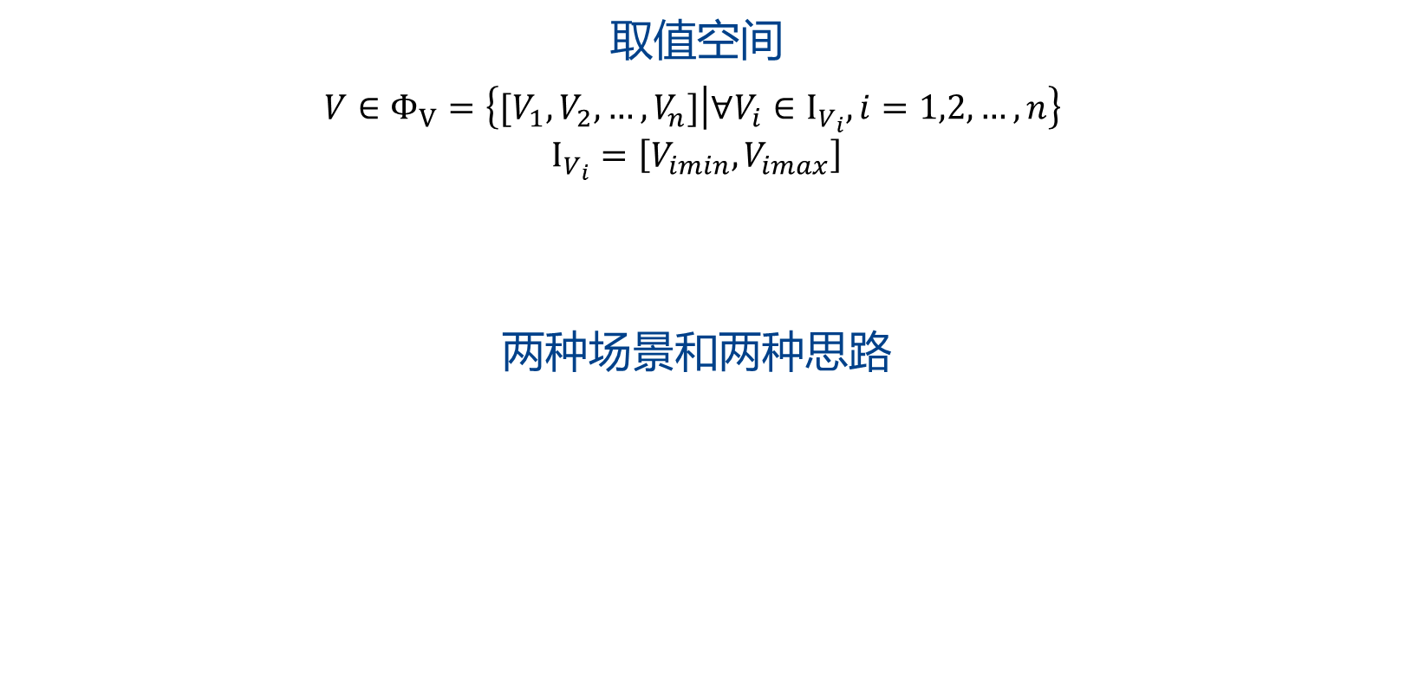
反函数法——初值生成方法之电压幅值生成
取值空间
$$V∈Φ_{V}=\left\{[V_{1},V_{2},…,V_{n}] | ∀V_{i}∈I_{V_{i}}, i=1,2,…,n\right\}$$
$$I_{V_{i}}=\left[V_{imin}, V_{imax}\right]$$
两种场景和两种思路
思路 场景 | 局部线性化 | 启发式方法
少量计划潮流 | 灵敏度法 | 深度生成方法
大规模潮流样本 | 基态潮流扩增法 | 深度生成方法

Slide 20
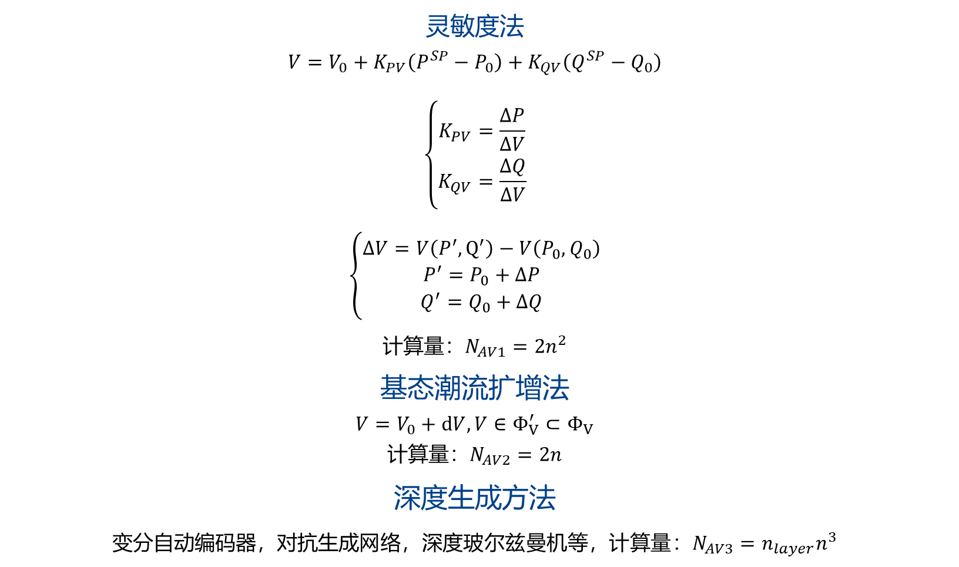
反函数法——初值生成方法之电压幅值生成
灵敏度法
$$V=V_{0}+K_{PV}\left(P^{SP}−P_{0}\right)+K_{QV}\left(Q^{SP}−Q_{0}\right)$$
$$\left\{\begin{aligned}K_{PV}=\frac{ΔP}{ΔV} \\ K_{QV}=\frac{ΔQ}{ΔV}\end{aligned}\right.$$
$$\left\{\begin{aligned}ΔV=V\left(P^{′},Q^{′}\right)−V\left(P_{0},Q_{0}\right) \\ P^{′}=P_{0}+ΔP \\ Q^{′}=Q_{0}+ΔQ\end{aligned}\right.$$
计算量：$N_{AV1}={2n}^{2}$
基态潮流扩增法
$$V=V_{0}+dV, V∈Φ_{V}^{′}⊂Φ_{V}$$
计算量：$N_{AV2}=2n$
深度生成方法
变分自动编码器，对抗生成网络，深度玻尔兹曼机等，计算量：$N_{AV3}=n_{layer}n^{3}$

Slide 21
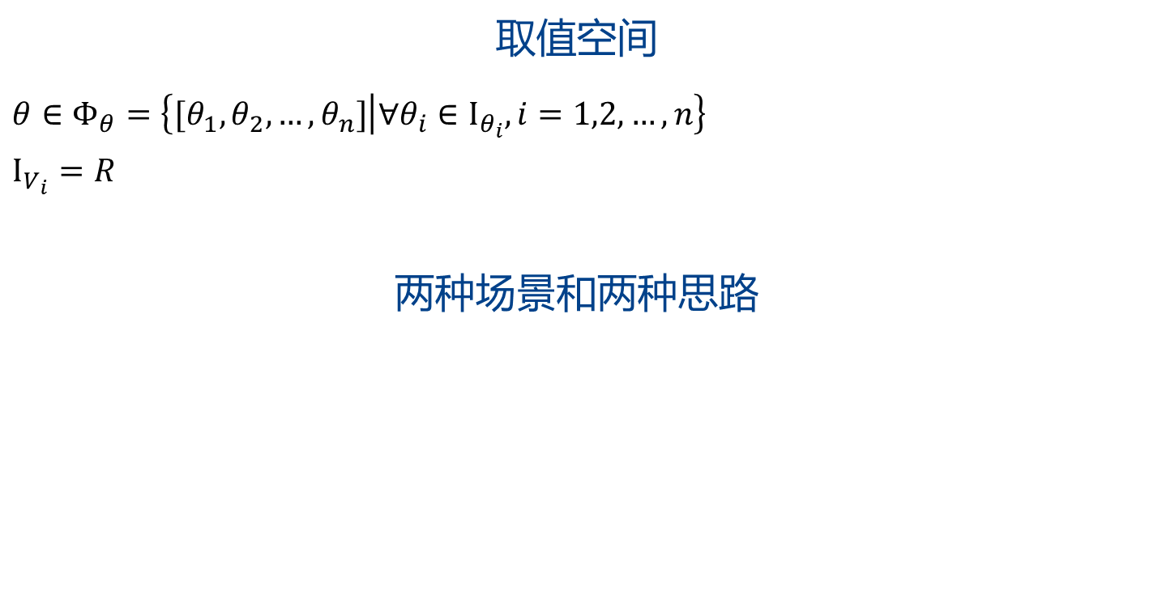
反函数法——初值生成方法之电压相角生成
取值空间
$θ∈Φ_{θ}=\left\{[θ_{1},θ_{2},…,θ_{n}] | ∀θ_{i}∈I_{θ_{i}}, i=1,2,…,n\right\}$
$I_{V_{i}}=R$
两种场景和两种思路
思路 场景 | 局部线性化 | 启发式方法
少量计划潮流 | 考虑幅值的直流潮流法 | 输电通道设计法
大规模潮流样本 | 基态潮流扩增法 | 输电通道约束法

Slide 22
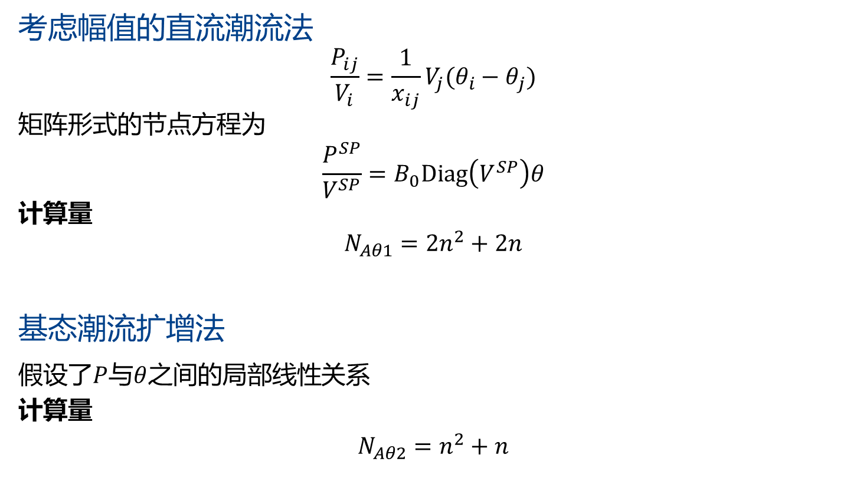
反函数法——初值生成方法之电压相角生成
考虑幅值的直流潮流法
$$\frac{P_{ij}}{V_{i}}=\frac{1}{x_{ij}}V_{j}(θ_{i}−θ_{j})$$
矩阵形式的节点方程为
$$\frac{P^{SP}}{V^{SP}}=B_{0}Diag\left(V^{SP}\right)θ$$
计算量
$$N_{Aθ1}=2n^{2}+2n$$
基态潮流扩增法
假设了$P$与$θ$之间的局部线性关系
计算量
$$N_{Aθ2}=n^{2}+n$$

Slide 23
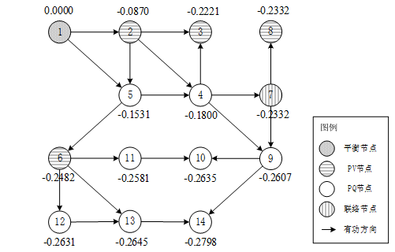
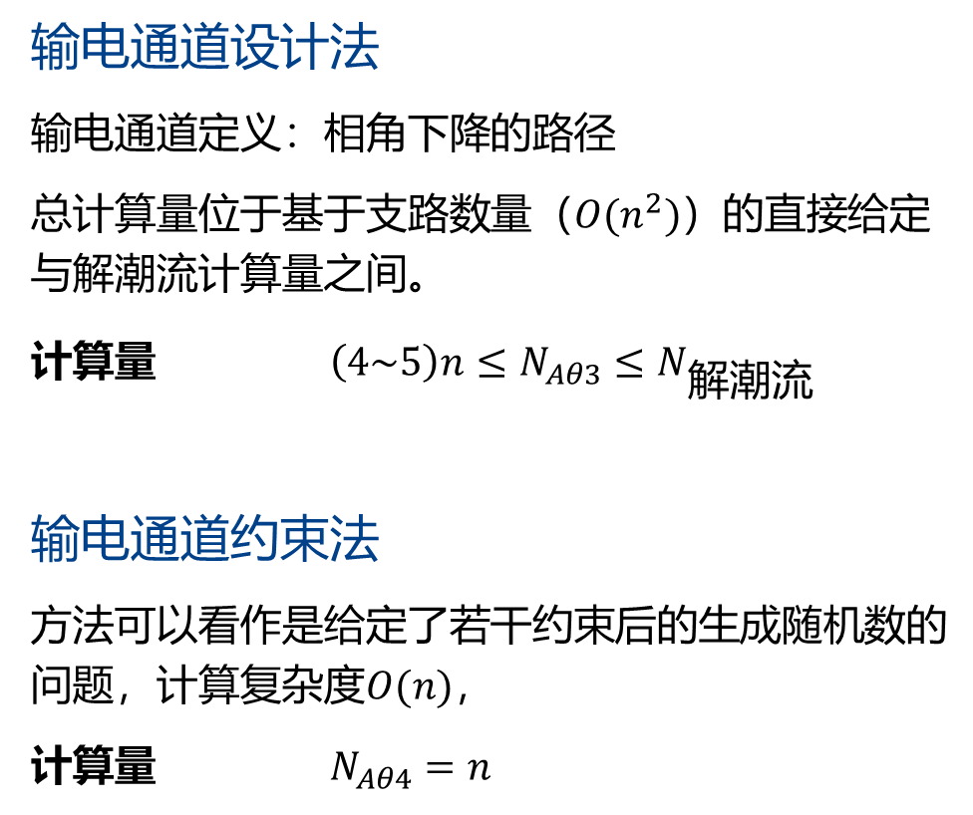
反函数法——初值生成方法之电压相角生成
输电通道设计法
输电通道定义：相角下降的路径
总计算量位于基于支路数量（$O(n^{2})$）的直接给定与解潮流计算量之间。
计算量 $\left(4\sim 5\right)n≤N_{Aθ3}≤N_{解潮流}$
输电通道约束法
方法可以看作是给定了若干约束后的生成随机数的问题，计算复杂度$O(n)$，
计算量 $N_{Aθ4}=n$
Notes:
具体做法类似直流潮流，但着眼点在系统全局的节点有功交换情况，实则有所不同。计算量方面由于设计方法灵活，难以估计，但故

Slide 24
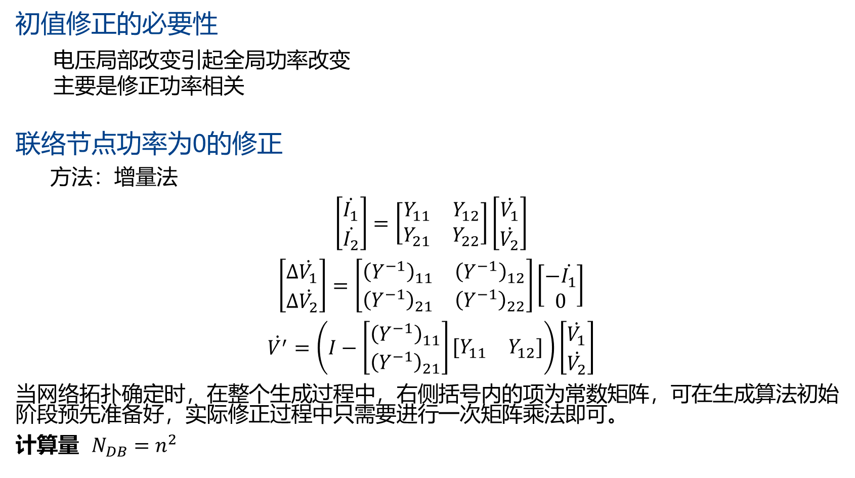
反函数法——初值修正方法之联络节点修正
初值修正的必要性
电压局部改变引起全局功率改变
主要是修正功率相关
联络节点功率为0的修正
方法：增量法
$$\left[\begin{aligned}\dot{I_{1}} \\ \dot{I_{2}}\end{aligned}\right]=\left[\begin{matrix}Y_{11} & Y_{12} \\ Y_{21} & Y_{22}\end{matrix}\right]\left[\begin{aligned}\dot{V_{1}} \\ \dot{V_{2}}\end{aligned}\right]$$
$$\left[\begin{aligned}Δ\dot{V_{1}} \\ Δ\dot{V_{2}}\end{aligned}\right]=\left[\begin{matrix}{\left(Y^{−1}\right)}_{11} & {\left(Y^{−1}\right)}_{12} \\ {\left(Y^{−1}\right)}_{21} & {\left(Y^{−1}\right)}_{22}\end{matrix}\right]\left[\begin{aligned}−\dot{I_{1}} \\ 0\end{aligned}\right]$$
$$\dot{V^{′}}=\left(I−\left[\begin{matrix}{\left(Y^{−1}\right)}_{11} \\ {\left(Y^{−1}\right)}_{21}\end{matrix}\right]\left[\begin{matrix}Y_{11} & Y_{12}\end{matrix}\right]\right)\left[\begin{aligned}\dot{V_{1}} \\ \dot{V_{2}}\end{aligned}\right]$$
当网络拓扑确定时，在整个生成过程中，右侧括号内的项为常数矩阵，可在生成算法初始阶段预先准备好，实际修正过程中只需要进行一次矩阵乘法即可。
计算量 $N_{DB}=n^{2}$

Slide 25
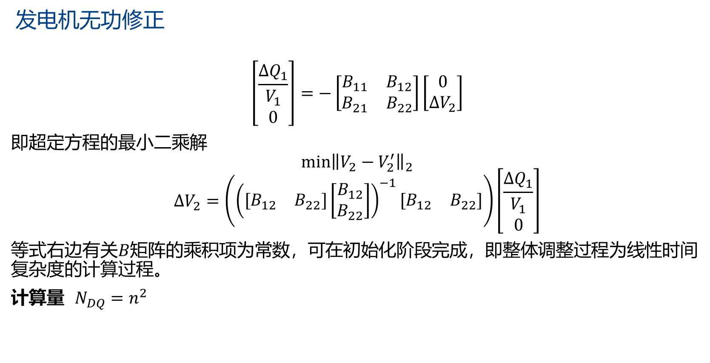
反函数法——初值修正方法之发电机无功修正
发电机无功修正
$$\left[\begin{aligned}\frac{ΔQ_{1}}{V_{1}} \\ 0\end{aligned}\right]=−\left[\begin{matrix}B_{11} & B_{12} \\ B_{21} & B_{22}\end{matrix}\right]\left[\begin{aligned}0 \\ ΔV_{2}\end{aligned}\right]$$
即超定方程的最小二乘解
$$\min{{\left\|V_{2}−V_{2}^{′}\right\|}_{2}}$$
$$ΔV_{2}=\left({\left(\left[\begin{matrix}B_{12} & B_{22}\end{matrix}\right]\left[\begin{matrix}B_{12} \\ B_{22}\end{matrix}\right]\right)}^{−1}\left[\begin{matrix}B_{12} & B_{22}\end{matrix}\right]\right)\left[\begin{aligned}\frac{ΔQ_{1}}{V_{1}} \\ 0\end{aligned}\right]$$
等式右边有关$B$矩阵的乘积项为常数，可在初始化阶段完成，即整体调整过程为线性时间复杂度的计算过程。
计算量 $N_{DQ}=n^{2}$

Slide 26
反函数法的实现及原理性验证
采用Java
高效
基于内存计算的潮流计算软件相互印证
与最快速的批量潮流计算软件对比，更有说服力
设计思路

Slide 27
04
实验验证
Experimental verification

Slide 28
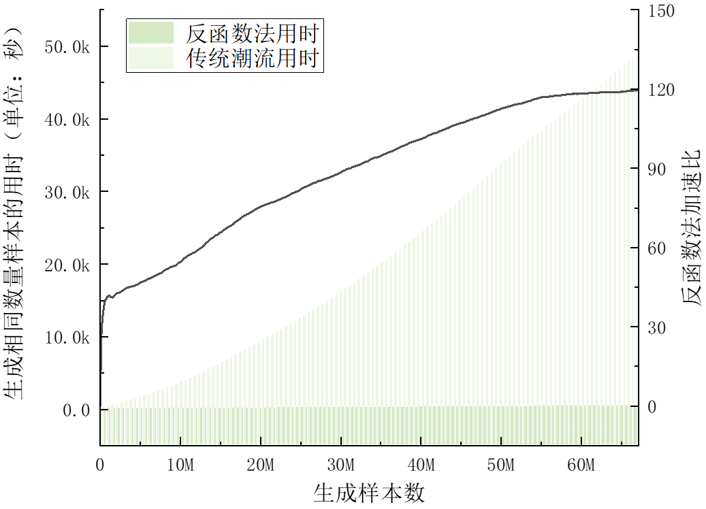
原理性验证
反函数法生成样本
潮流计算难以收敛
加速比约120倍

Slide 29
断面线路功率预测
人工神经网络
精度随样本规模增加
交叉验证
反函数法的泛化误差
6.62E-5
连续潮流法作为对比，泛化误差
7.61E-1
同一问题，复杂模型的精度更高
越复杂的模型需要越大的样本规模
以均方误差（MSE）作为性能指标

Slide 30
节点数更大的情形
用时
反函数法远远快于传统潮流法
加速比
加速比并没有随着节点数增加而快速增加。
推测原因是随着节点数增加，潮流收敛更加困难。
可通过优化初值修正方法提升。

Slide 31

05
结论与展望
Conclusion and prospect

Slide 32

结论
展望
反函数法是利用潮流方程的表达式，通过给定电压求解功率的形式生成潮流样本。方法创新点在于：
没有潮流收敛性问题、没有病态问题，可以生成难以用潮流方法得到的样本，使样本数据集更能反映运行域；
方法生成的样本数据集具有更好的样本分布，使训练得到的模型具有更好的泛化性能，避免过拟合；
方法实际生成速度远远快过传统潮流方法生成样本，加速比可达120，在有限的时间和计算资源下，可为训练更复杂模型提供足够数量的样本。
更好的初值修正优化
进一步优化后的反函数法应有更好的收敛性和快速性，能够更好地适应复杂系统问题，进一步展现其潜力。
更丰富的物理意义
电压是运行量，功率是结果量，给定功率求电压的方法可看作是探究运行的可能性，而给定电压求功率的方法可看作是探索运行状态本身，或许反函数法正契合了探索未知状态的思路，电压的运行意义将有新的解释。
更接近实际物理系统
模型方面还可加入电力电子器件和直流系统。

Slide 33
感谢老师的悉心指导
Thanks for Your Guidance

